Slide 1
少年闰土（第二课时）
国家中小学课程资源
年 级：六年级 学 科：语文（统编版）
主讲人：张华毓 学 校：清华大学附属小学
Notes:
首页课程的名称要大些，与年级学科这个字体有区分
国家中小学课程资源：黑体 大小20 ；
课程片名字体 : 汉仪松阳 大小54 ；
第一课时字体：宋体，大小25 ；
年级学科字体：楷体，大小20；

Slide 2

国家中小学课程资源
第一部分：记忆中闰土看瓜刺猹的场景。
第二部分：“我”与闰土初次相识的情景。
第三部分：闰土给“我” 讲的四件新鲜事。
第四部分：我与“闰土”的分别和友谊。
六年级
语文
Notes:
首页课程的名称要大些，与年级学科这个字体有区分
国家中小学课程资源：黑体 大小14 ；
内容小标题字体 : 黑体加醋 大小32 ；
作者字体：宋体，大小18 ；
年级学科字体：楷体，大小18；
*年级**课字体：汉仪松阳，大小14

Slide 3
国家中小学课程资源
第一部分：记忆中闰土看瓜刺猹的场景。
第二部分：“我”与闰土初次相识的情景。
第三部分：闰土给“我” 讲的四件新鲜事。
第四部分：我与“闰土”的分别和友谊。
六年级
语文
Notes:
首页课程的名称要大些，与年级学科这个字体有区分
国家中小学课程资源：黑体 大小14 ；
内容小标题字体 : 黑体加醋 大小32 ；
作者字体：宋体，大小18 ；
年级学科字体：楷体，大小18；
*年级**课字体：汉仪松阳，大小14

Slide 4
国家中小学课程资源
闰土给“我” 讲的四件新鲜事。
雪地捕鸟
瓜地刺猹
海边拾贝
看跳鱼儿
六年级
语文
Notes:
首页课程的名称要大些，与年级学科这个字体有区分
国家中小学课程资源：黑体 大小14 ；
内容小标题字体 : 黑体加醋 大小32 ；
作者字体：宋体，大小18 ；
年级学科字体：楷体，大小18；
*年级**课字体：汉仪松阳，大小14

Slide 5
国家中小学课程资源
闰土给“我” 讲的四件新鲜事。
看瓜刺猹
海边拾贝
看跳鱼儿
雪地捕鸟
快速浏览课文，哪几个自然段写了看瓜刺猹？
六年级
语文
Notes:
首页课程的名称要大些，与年级学科这个字体有区分
国家中小学课程资源：黑体 大小14 ；
内容小标题字体 : 黑体加醋 大小32 ；
作者字体：宋体，大小18 ；
年级学科字体：楷体，大小18；
*年级**课字体：汉仪松阳，大小14

Slide 6

国家中小学课程资源
闰土给“我” 讲的四件新鲜事。
看瓜刺猹
海边拾贝
看跳鱼儿
雪地捕鸟
快速浏览课文，哪几个自然段写了看瓜刺猹？
第1自然段 第10----16自然段
六年级
语文
Notes:
首页课程的名称要大些，与年级学科这个字体有区分
国家中小学课程资源：黑体 大小14 ；
内容小标题字体 : 黑体加醋 大小32 ；
作者字体：宋体，大小18 ；
年级学科字体：楷体，大小18；
*年级**课字体：汉仪松阳，大小14

Slide 7
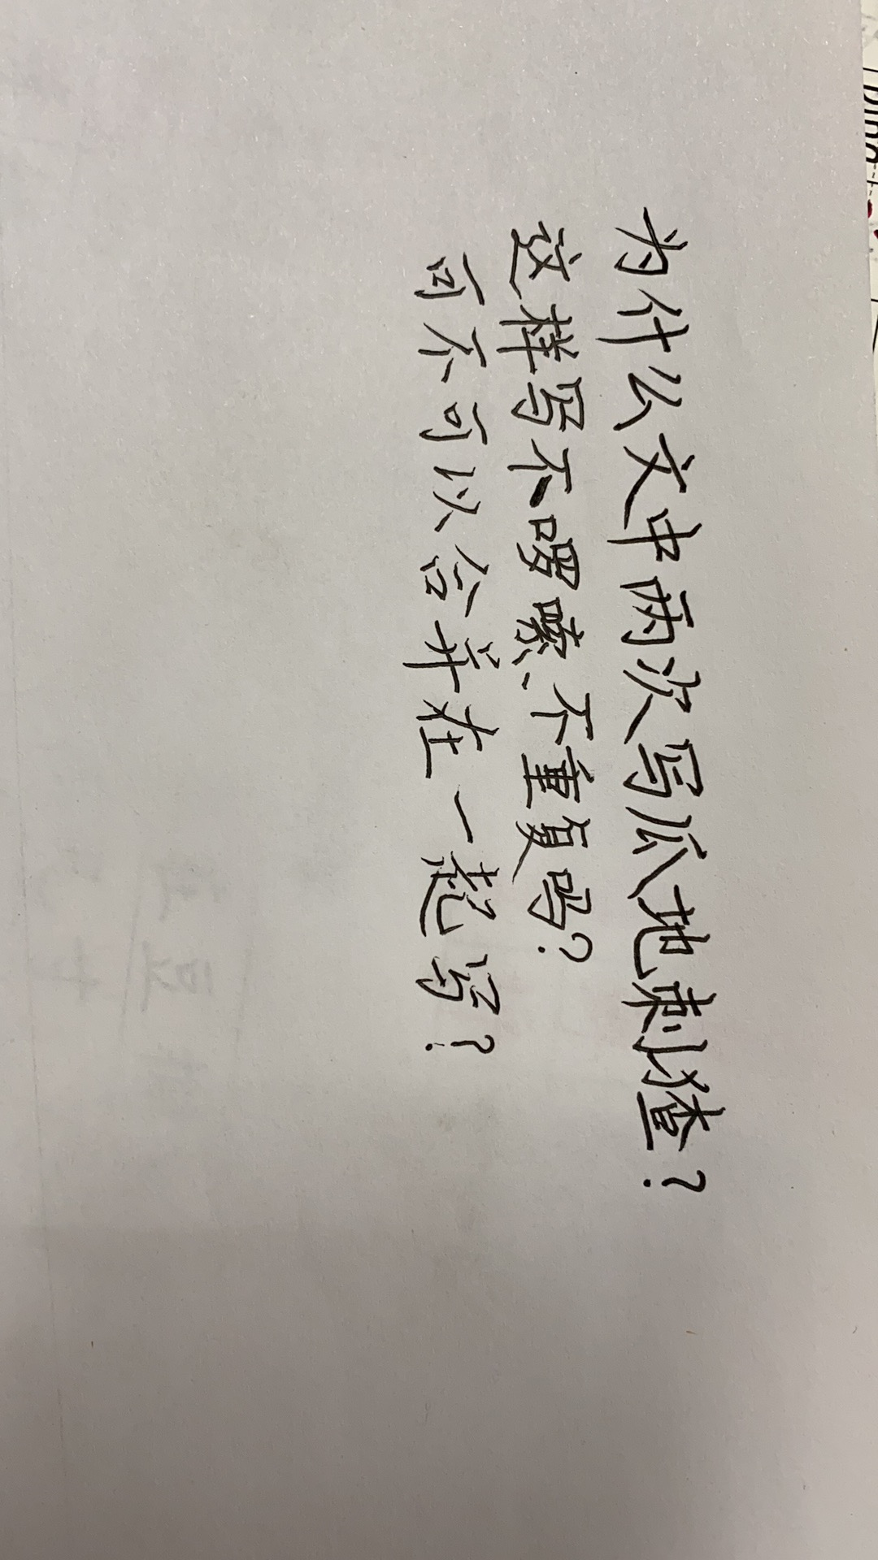
国家中小学课程资源
闰土给“我” 讲的四件新鲜事。
看瓜刺猹
海边拾贝
看跳鱼儿
雪地捕鸟
六年级
语文
Notes:
首页课程的名称要大些，与年级学科这个字体有区分
国家中小学课程资源：黑体 大小14 ；
内容小标题字体 : 黑体加醋 大小32 ；
作者字体：宋体，大小18 ；
年级学科字体：楷体，大小18；
*年级**课字体：汉仪松阳，大小14

Slide 8
国家中小学课程资源
默读10——16自然段，说说闰土是个怎样的少年？批注关键语句，然后小组合作完成共学单。
共学提示
温馨提示：
●准确
●不同方面
汇报要求：
●紧扣文本
●讲出依据
六年级
语文
Notes:
首页课程的名称要大些，与年级学科这个字体有区分
国家中小学课程资源：黑体 大小14 ；
内容小标题字体 : 黑体加醋 大小32 ；
作者字体：宋体，大小18 ；
年级学科字体：楷体，大小18；
*年级**课字体：汉仪松阳，大小14

Slide 9
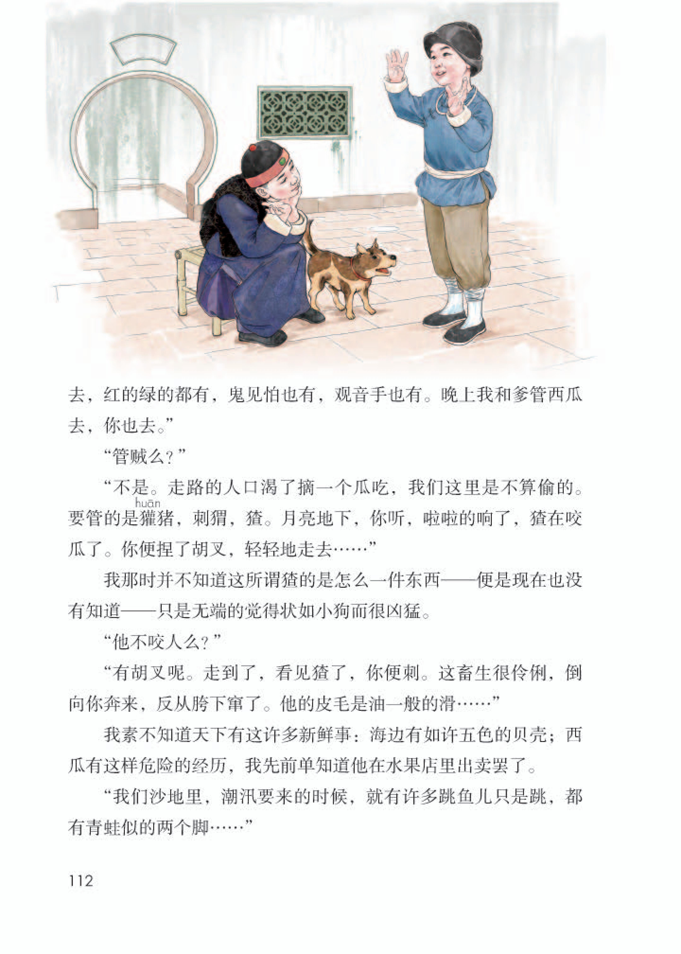

国家中小学课程资源
走路的人口渴了摘一个瓜吃，我们这里是不算偷的。
“月亮地下，你听，啦啦的响了，猹在咬瓜了。你便捏了胡叉，轻轻地走去……”
“有胡叉呢。走到了，看见猹了，你便刺。”
六年级
语文
Notes:
首页课程的名称要大些，与年级学科这个字体有区分
国家中小学课程资源：黑体 大小14 ；
内容小标题字体 : 黑体加醋 大小32 ；
作者字体：宋体，大小18 ；
年级学科字体：楷体，大小18；
*年级**课字体：汉仪松阳，大小14

Slide 10
国家中小学课程资源
汇报：
紧扣文本
讲出依据
抓关键语句：
准确
不同方面
六年级
语文
Notes:
首页课程的名称要大些，与年级学科这个字体有区分
国家中小学课程资源：黑体 大小14 ；
内容小标题字体 : 黑体加醋 大小32 ；
作者字体：宋体，大小18 ；
年级学科字体：楷体，大小18；
*年级**课字体：汉仪松阳，大小14

Slide 11
国家中小学课程资源
“月亮地下，你听，啦啦的响了，猹在咬瓜了。你便捏了胡叉，轻轻地走去……”
“有胡叉呢。走到了，看见猹了，你便刺。”
六年级
语文
Notes:
首页课程的名称要大些，与年级学科这个字体有区分
国家中小学课程资源：黑体 大小14 ；
内容小标题字体 : 黑体加醋 大小32 ；
作者字体：宋体，大小18 ；
年级学科字体：楷体，大小18；
*年级**课字体：汉仪松阳，大小14

Slide 12
国家中小学课程资源
“月亮地下，你听，啦啦的响了，猹在咬瓜了。你便捏了胡叉，轻轻地走去……”
“有胡叉呢。走到了，看见猹了，你便刺。”
果断、机智、经验丰富
六年级
语文
Notes:
首页课程的名称要大些，与年级学科这个字体有区分
国家中小学课程资源：黑体 大小14 ；
内容小标题字体 : 黑体加醋 大小32 ；
作者字体：宋体，大小18 ；
年级学科字体：楷体，大小18；
*年级**课字体：汉仪松阳，大小14

Slide 13
国家中小学课程资源
“月亮地下，你听，啦啦的响了，猹在咬瓜了。你便捏了胡叉，轻轻地走去……”
“有胡叉呢。走到了，看见猹了，你便刺。”
六年级
语文
Notes:
首页课程的名称要大些，与年级学科这个字体有区分
国家中小学课程资源：黑体 大小14 ；
内容小标题字体 : 黑体加醋 大小32 ；
作者字体：宋体，大小18 ；
年级学科字体：楷体，大小18；
*年级**课字体：汉仪松阳，大小14

Slide 14
国家中小学课程资源
“月亮地下，你听，啦啦的响了，猹在咬瓜了。你便捏了胡叉，轻轻地走去……”
“有胡叉呢。走到了，看见猹了，你便刺。”
沉着冷静
六年级
语文
Notes:
首页课程的名称要大些，与年级学科这个字体有区分
国家中小学课程资源：黑体 大小14 ；
内容小标题字体 : 黑体加醋 大小32 ；
作者字体：宋体，大小18 ；
年级学科字体：楷体，大小18；
*年级**课字体：汉仪松阳，大小14

Slide 15
国家中小学课程资源
我那时候并不知道这所谓猹的是怎样一件东西——便是现在也没有知道……
我素不知道天下有这许多新鲜事……
阿！闰土的心中有无穷无尽的希奇的事，都是我往常的朋友所不知道的……
六年级
语文
Notes:
首页课程的名称要大些，与年级学科这个字体有区分
国家中小学课程资源：黑体 大小14 ；
内容小标题字体 : 黑体加醋 大小32 ；
作者字体：宋体，大小18 ；
年级学科字体：楷体，大小18；
*年级**课字体：汉仪松阳，大小14

Slide 16
国家中小学课程资源
我那时候并不知道这所谓猹的是怎样一件东西——便是现在也没有知道……
我素不知道天下有这许多新鲜事……
阿！闰土的心中有无穷无尽的希奇的事，都是我往常的朋友所不知道的……
六年级
语文
Notes:
首页课程的名称要大些，与年级学科这个字体有区分
国家中小学课程资源：黑体 大小14 ；
内容小标题字体 : 黑体加醋 大小32 ；
作者字体：宋体，大小18 ；
年级学科字体：楷体，大小18；
*年级**课字体：汉仪松阳，大小14

Slide 17
国家中小学课程资源
“……晚上我和爹管西瓜去，你也去。”
“管贼么？”
“不是。走路的人口渴了摘一个瓜吃，我们这里是不算偷的。要管的是獾猪，刺猬，猹。月亮地下，你听，啦啦的响了，猹在咬瓜了。你便捏了胡叉，轻轻地走去……”
……
“他不咬人么？”
“有胡叉呢。走到了，看见猹了，你便刺。这畜生很伶俐，倒向你奔来，反从胯下窜了。他的皮毛是油一般的滑……”
huān
六年级
语文
Notes:
首页课程的名称要大些，与年级学科这个字体有区分
国家中小学课程资源：黑体 大小14 ；
内容小标题字体 : 黑体加醋 大小32 ；
作者字体：宋体，大小18 ；
年级学科字体：楷体，大小18；
*年级**课字体：汉仪松阳，大小14

Slide 18
国家中小学课程资源
“……晚上我和爹管西瓜去，你也去。”
“管贼么？”
“不是。走路的人口渴了摘一个瓜吃，我们这里是不算偷的。要管的是獾猪，刺猬，猹。月亮地下，你听，啦啦的响了，猹在咬瓜了。你便捏了胡叉，轻轻地走去……”
……
“他不咬人么？”
“有胡叉呢。走到了，看见猹了，你便刺。这畜生很伶俐，倒向你奔来，反从胯下窜了。他的皮毛是油一般的滑……”
huān
六年级
语文
Notes:
首页课程的名称要大些，与年级学科这个字体有区分
国家中小学课程资源：黑体 大小14 ；
内容小标题字体 : 黑体加醋 大小32 ；
作者字体：宋体，大小18 ；
年级学科字体：楷体，大小18；
*年级**课字体：汉仪松阳，大小14

Slide 19
国家中小学课程资源
“……晚上我和爹管西瓜去，你也去。”
我（好奇）地问：“管贼么？”
闰土（平静）地回答：“不是。走路的人口渴了摘一个瓜吃，我们这里是不算偷的。要管的是獾猪，刺猬，猹。月亮地下，你听，啦啦的响了，猹在咬瓜了。你便捏了胡叉，轻轻地走去……”
……
我（担心）地问：“他不咬人么？”
闰土（自信）地回答 ：“有胡叉呢。走到了，看见猹了，你便刺。这畜生很伶俐，倒向你奔来，反从胯下窜了。他的皮毛是油一般的滑……”
huān
六年级
语文
Notes:
首页课程的名称要大些，与年级学科这个字体有区分
国家中小学课程资源：黑体 大小14 ；
内容小标题字体 : 黑体加醋 大小32 ；
作者字体：宋体，大小18 ；
年级学科字体：楷体，大小18；
*年级**课字体：汉仪松阳，大小14

Slide 20
国家中小学课程资源
“……晚上我和爹管西瓜去，你也去。”
我（好奇）地问：“管贼么？”
闰土（平静）地回答：“不是。走路的人口渴了摘一个瓜吃，我们这里是不算偷的。要管的是獾猪，刺猬，猹。月亮地下，你听，啦啦的响了，猹在咬瓜了。你便捏了胡叉，轻轻地走去……”
……
我（担心）地问：“他不咬人么？”
闰土（自信）地回答 ：“有胡叉呢。走到了，看见猹了，你便刺。这畜生很伶俐，倒向你奔来，反从胯下窜了。他的皮毛是油一般的滑……”
huān
六年级
语文
Notes:
首页课程的名称要大些，与年级学科这个字体有区分
国家中小学课程资源：黑体 大小14 ；
内容小标题字体 : 黑体加醋 大小32 ；
作者字体：宋体，大小18 ；
年级学科字体：楷体，大小18；
*年级**课字体：汉仪松阳，大小14

Slide 21
国家中小学课程资源
“……晚上我和爹管西瓜去，你也去。”
我（吃惊）地问：“管贼么？”
闰土（津津乐道）地回答：“不是。走路的人口渴了摘一个瓜吃，我们这里是不算偷的。要管的是獾猪，刺猬，猹。月亮地下，你听，啦啦的响了，猹在咬瓜了。你便捏了胡叉，轻轻地走去……”
……
我（害怕）地问：“他不咬人么？”
闰土（胸有成竹）地回答 ：“有胡叉呢。走到了，看见猹了，你便刺。这畜生很伶俐，倒向你奔来，反从胯下窜了。他的皮毛是油一般的滑……”
huān
六年级
语文
Notes:
首页课程的名称要大些，与年级学科这个字体有区分
国家中小学课程资源：黑体 大小14 ；
内容小标题字体 : 黑体加醋 大小32 ；
作者字体：宋体，大小18 ；
年级学科字体：楷体，大小18；
*年级**课字体：汉仪松阳，大小14

Slide 22
国家中小学课程资源
“……晚上我和爹管西瓜去，你也去。”
“管贼么？”
“不是。走路的人口渴了摘一个瓜吃，我们这里是不算偷的。要管的是獾猪，刺猬，猹。月亮地下，你听，啦啦的响了，猹在咬瓜了。你便捏了胡叉，轻轻地走去……”
……
“他不咬人么？”
“有胡叉呢。走到了，看见猹了，你便刺。这畜生很伶俐，倒向你奔来，反从胯下窜了。他的皮毛是油一般的滑……”
huān
六年级
语文
Notes:
首页课程的名称要大些，与年级学科这个字体有区分
国家中小学课程资源：黑体 大小14 ；
内容小标题字体 : 黑体加醋 大小32 ；
作者字体：宋体，大小18 ；
年级学科字体：楷体，大小18；
*年级**课字体：汉仪松阳，大小14

Slide 23
国家中小学课程资源
“……晚上我和爹管西瓜去，你也去。”
“管贼么？”
“不是。走路的人口渴了摘一个瓜吃，我们这里是不算偷的。要管的是獾猪，刺猬，猹。月亮地下，你听，啦啦的响了，猹在咬瓜了。你便捏了胡叉，轻轻地走去……”
……
“他不咬人么？”
“有胡叉呢。走到了，看见猹了，你便刺。这畜生很伶俐，倒向你奔来，反从胯下窜了。他的皮毛是油一般的滑……”
huān
六年级
语文
Notes:
首页课程的名称要大些，与年级学科这个字体有区分
国家中小学课程资源：黑体 大小14 ；
内容小标题字体 : 黑体加醋 大小32 ；
作者字体：宋体，大小18 ；
年级学科字体：楷体，大小18；
*年级**课字体：汉仪松阳，大小14

Slide 24
国家中小学课程资源
汇报：
紧扣文本
讲出依据
刻画了一个机智勇敢、聪明能干、沉着泠静
抓关键语句：
准确
不同方面
六年级
语文
Notes:
首页课程的名称要大些，与年级学科这个字体有区分
国家中小学课程资源：黑体 大小14 ；
内容小标题字体 : 黑体加醋 大小32 ；
作者字体：宋体，大小18 ；
年级学科字体：楷体，大小18；
*年级**课字体：汉仪松阳，大小14

Slide 25
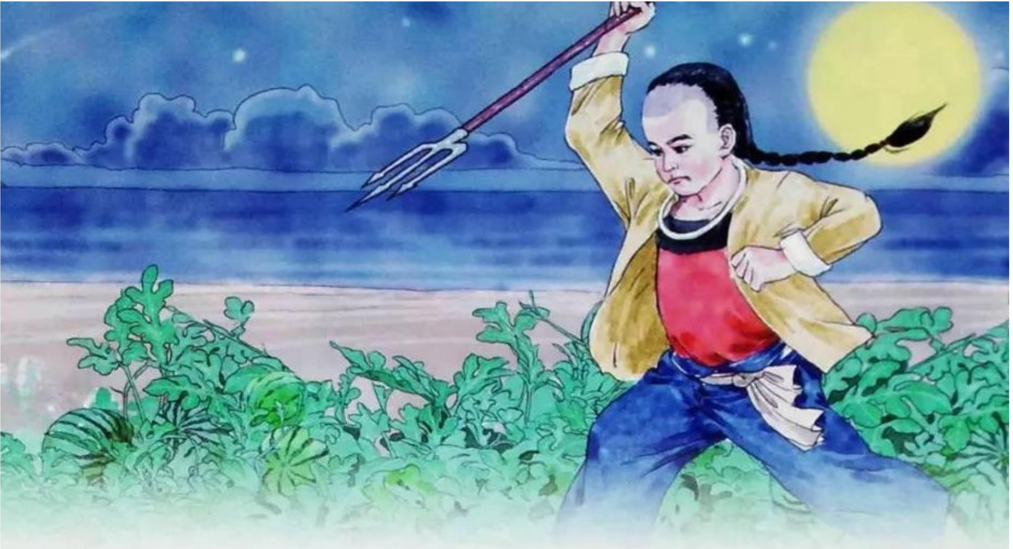
国家中小学课程资源
深蓝的天空中挂着一轮金黄的圆月，下面是海边的沙地，都种着一望无际的碧绿的西瓜，其间有一个十一二岁的少年，项带银圈，手捏一柄钢叉，向一匹猹尽力的刺去，那猹却将身一扭，反从他的胯下逃走了。
chá
六年级
语文
Notes:
首页课程的名称要大些，与年级学科这个字体有区分
国家中小学课程资源：黑体 大小14 ；
内容小标题字体 : 黑体加醋 大小32 ；
作者字体：宋体，大小18 ；
年级学科字体：楷体，大小18；
*年级**课字体：汉仪松阳，大小14

Slide 26
国家中小学课程资源
深蓝的天空中挂着一轮金黄的圆月，下面是海边的沙地，都种着一望无际的碧绿的西瓜，其间有一个十一二岁的少年，项带银圈，手捏一柄钢叉，向一匹猹尽力的刺去，那猹却将身一扭，反从他的胯下逃走了。
chá
六年级
语文
Notes:
首页课程的名称要大些，与年级学科这个字体有区分
国家中小学课程资源：黑体 大小14 ；
内容小标题字体 : 黑体加醋 大小32 ；
作者字体：宋体，大小18 ；
年级学科字体：楷体，大小18；
*年级**课字体：汉仪松阳，大小14

Slide 27
国家中小学课程资源
深蓝的天空中挂着一轮金黄的圆月，下面是海边的沙地，都种着一望无际的碧绿的西瓜，其间有一个十一二岁的少年，项带银圈，手捏一柄钢叉，向一匹猹尽力的刺去，那猹却将身一扭，反从他的胯下逃走了。
chá
六年级
语文
Notes:
首页课程的名称要大些，与年级学科这个字体有区分
国家中小学课程资源：黑体 大小14 ；
内容小标题字体 : 黑体加醋 大小32 ；
作者字体：宋体，大小18 ；
年级学科字体：楷体，大小18；
*年级**课字体：汉仪松阳，大小14

Slide 28
国家中小学课程资源
闰土给“我” 讲的四件新鲜事。
看瓜刺猹
海边拾贝
看跳鱼儿
雪地捕鸟
六年级
语文
Notes:
首页课程的名称要大些，与年级学科这个字体有区分
国家中小学课程资源：黑体 大小14 ；
内容小标题字体 : 黑体加醋 大小32 ；
作者字体：宋体，大小18 ；
年级学科字体：楷体，大小18；
*年级**课字体：汉仪松阳，大小14

Slide 29
国家中小学课程资源
第二日，我便要他捕鸟，他说：
“这不能。须大雪下了才好。我们沙地上，下了雪，我扫出一块空地来，用短棒支起一个大竹匾，撒下秕谷，看鸟雀来吃时，我远远地将缚在棒上的绳子只一拉，那鸟雀就罩在竹匾下了。什么都有：稻鸡、角鸡、鹁鸪、蓝背……”
我于是又很盼望下雪。
biǎn
bǐ
bó gū
“现在太冷，你夏天到我们这里来。我们日里到海边检贝壳去，红的绿的都有，鬼见怕也有，观音手也有。……”
“我们沙地里，潮汛要来的时候，就有许多跳鱼儿只是跳，都有青蛙似的两个脚……”
六年级
语文
Notes:
首页课程的名称要大些，与年级学科这个字体有区分
国家中小学课程资源：黑体 大小14 ；
内容小标题字体 : 黑体加醋 大小32 ；
作者字体：宋体，大小18 ；
年级学科字体：楷体，大小18；
*年级**课字体：汉仪松阳，大小14

Slide 30
国家中小学课程资源
第二日，我便要他捕鸟，他说：
“这不能。须大雪下了才好。我们沙地上，下了雪，我扫出一块空地来，用短棒支起一个大竹匾，撒下秕谷，看鸟雀来吃时，我远远地将缚在棒上的绳子只一拉，那鸟雀就罩在竹匾下了。什么都有：稻鸡、角鸡、鹁鸪、蓝背……”
我于是又很盼望下雪。
biǎn
bǐ
bó gū
“现在太冷，你夏天到我们这里来。我们日里到海边检贝壳去，红的绿的都有，鬼见怕也有，观音手也有。……”
“我们沙地里，潮汛要来的时候，就有许多跳鱼儿只是跳，都有青蛙似的两个脚……”
语文
六年级
Notes:
首页课程的名称要大些，与年级学科这个字体有区分
国家中小学课程资源：黑体 大小14 ；
内容小标题字体 : 黑体加醋 大小32 ；
作者字体：宋体，大小18 ；
年级学科字体：楷体，大小18；
*年级**课字体：汉仪松阳，大小14

Slide 31
国家中小学课程资源
阿！闰土的心里有无穷无尽的希奇的事，都是我往常的朋友所不知道的。他们不知道一些事，闰土在海边时，他们都和我一样只看见院子里高墙上的四角的天空。
六年级
语文
Notes:
首页课程的名称要大些，与年级学科这个字体有区分
国家中小学课程资源：黑体 大小14 ；
内容小标题字体 : 黑体加醋 大小32 ；
作者字体：宋体，大小18 ；
年级学科字体：楷体，大小18；
*年级**课字体：汉仪松阳，大小14

Slide 32
国家中小学课程资源
阿！闰土的心里有无穷无尽的希奇的事，都是我往常的朋友所不知道的。他们不知道一些事，闰土在海边时，他们都和我一样只看见院子里高墙上的四角的天空。
六年级
语文
Notes:
首页课程的名称要大些，与年级学科这个字体有区分
国家中小学课程资源：黑体 大小14 ；
内容小标题字体 : 黑体加醋 大小32 ；
作者字体：宋体，大小18 ；
年级学科字体：楷体，大小18；
*年级**课字体：汉仪松阳，大小14

Slide 33
国家中小学课程资源
阿！闰土的心里有无穷无尽的希奇的事，都是我往常的朋友所不知道的。他们不知道一些事，闰土在海边时，他们都和我一样只看见院子里高墙上的四角的天空。
六年级
语文
Notes:
首页课程的名称要大些，与年级学科这个字体有区分
国家中小学课程资源：黑体 大小14 ；
内容小标题字体 : 黑体加醋 大小32 ；
作者字体：宋体，大小18 ；
年级学科字体：楷体，大小18；
*年级**课字体：汉仪松阳，大小14

Slide 34
国家中小学课程资源
当闰土在雪地里抓各种各样的鸟雀玩时，
我只看见院子里高墙上的四角的天空。
当闰土在瓜田帮爸爸看瓜刺猹时，
只看见院子里高墙上的四角的天空。
当闰土在蔚蓝色的大海边捡拾奇形怪状的的贝壳时，
只看见院子里高墙上的四角的天空。
当闰土在金色的沙地上看着奇怪的跳鱼儿的时候，我……
只看见院子里高墙上的四角的天空。
当闰土经历着无穷无尽的希奇事的时候，我和我的朋友们……
只看见院子里高墙上的四角的天空。
六年级
语文
Notes:
首页课程的名称要大些，与年级学科这个字体有区分
国家中小学课程资源：黑体 大小14 ；
内容小标题字体 : 黑体加醋 大小32 ；
作者字体：宋体，大小18 ；
年级学科字体：楷体，大小18；
*年级**课字体：汉仪松阳，大小14

Slide 35
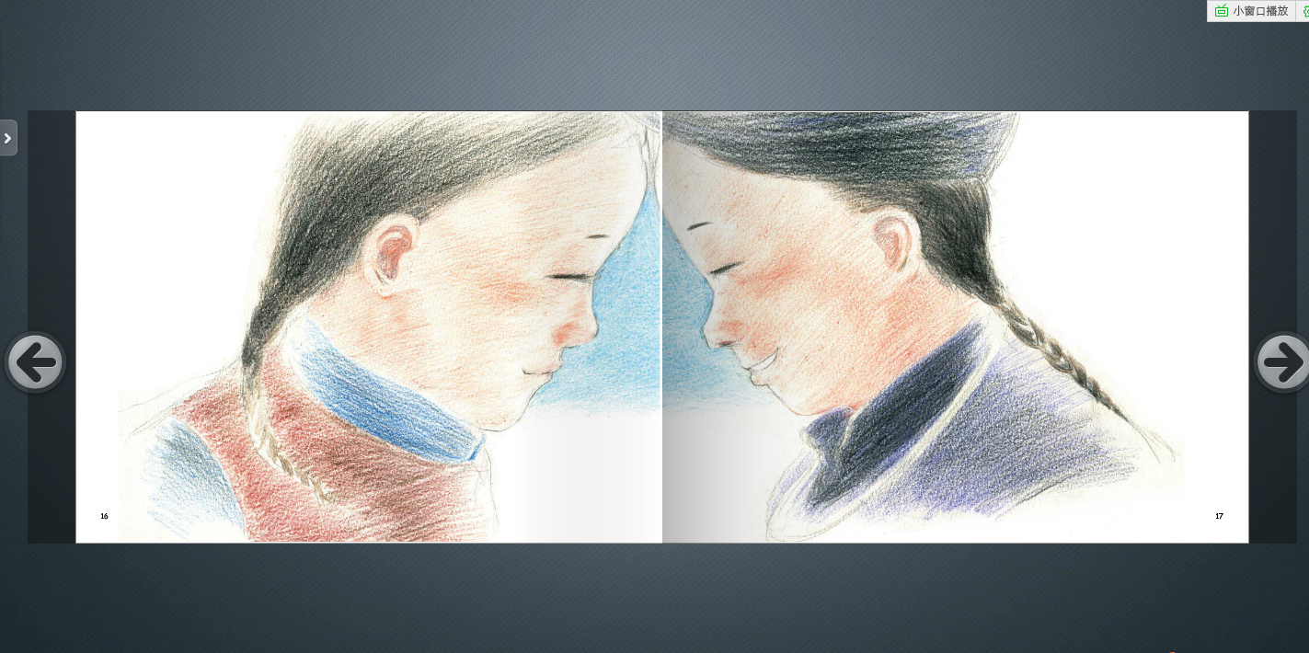


Slide 36

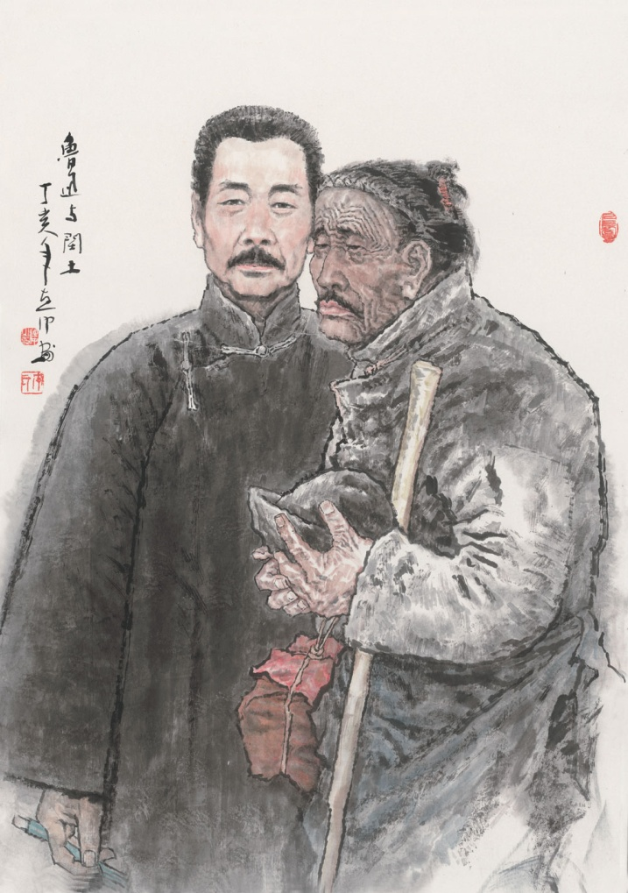
  他头上是一顶破毡帽
红活圆实的手，却又粗又笨而且
开裂，像是松树皮了。
紫色的圆脸，已经变作灰黄，

Slide 37
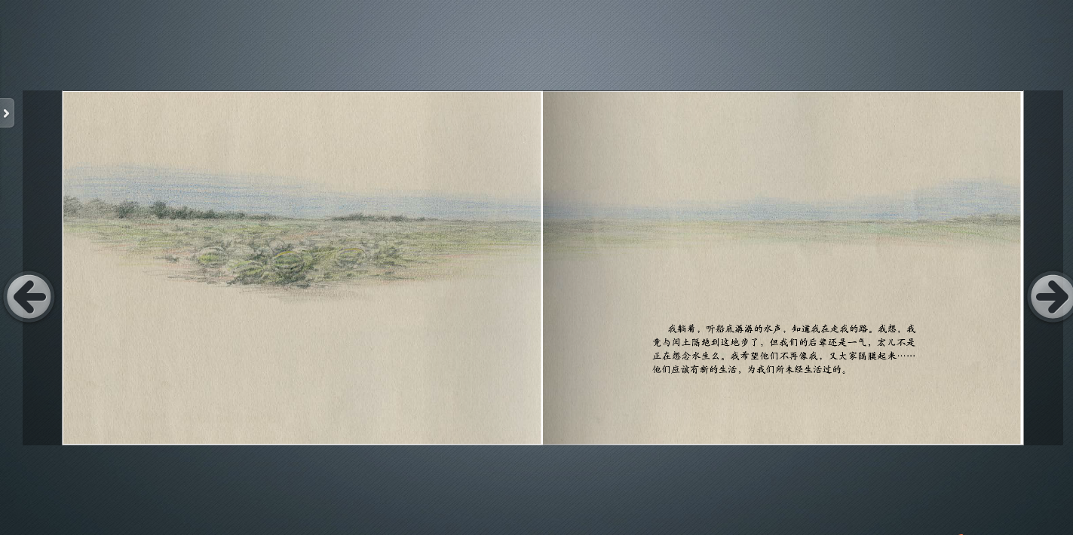
我们那时候不知道谈些什么，只记得闰土很高兴，说是上城之后，见了许多没有见过的东西。
我在朦胧中，
我想：希望本是无所谓有，无所谓无的。
眼前展开一片海边碧绿的沙地来，
这正如地上的路；其实地上本没有路,
上面深蓝的天空中挂着一轮金黄的圆月。
走的人多了，也便成了路。

